Slide 1
SIGURNOST NA INTERNETU
(KVIZ)
(Mia Majer i Gabrijela Banić)

Slide 2
1.Što ćete učiniti ako vam nepoznata osoba pošalje uvrjedljivu poruku?
A)Odgovoriti istim tonom
B)Ignorirati
C)Reći roditeljima

Slide 3
Za poruku trebate reći ili prijatelju ili roditeljima jer ako je stvarno uvredljiva a vi ništa ne govorite nećete imat samopouzdanje a ako kažete nekom on ili ona će znat da vjerujete u njega/nju.

Slide 4
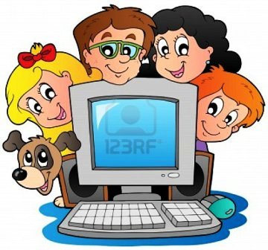
Točan odgovor je :REĆI RODITELJIMA
Najbolje je reći roditeljima za to što vam neko šalje uvrjedljive poruke jer će oni najbolje znati riješiti problem i znat će da im vjerujete.

Slide 5
Što mislite, što je rizično stavljat na Internet od vaših podataka?
A) Ime i prezime
B) Ime mačka
C)kontakt-informacije (broj tel., adresa..)

Slide 6
Ime i prezime je važno kad radite neki račun da druge osobe koje poznaju vas nađu. Nažalost na chat -ovima ili mnogim računima pojedini stavljaju ružna i podrugljiva imena.

Slide 7
Naravno da nije rizično stavljat ime mačka svoga jer tko mačku želi uzeti osim nekog čudaka?

Slide 8
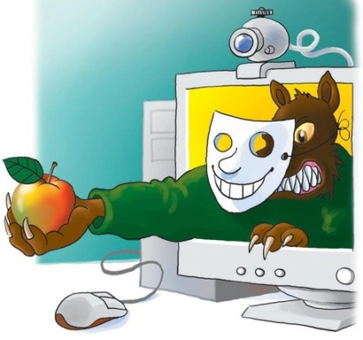
Točan odgovor
Nikad ne znate kakvih ljudi ima na internetu. Zato nije poželjno stavljat sve te informacije jer može doći do toga da vas netko uhodi ili otme.

Slide 9
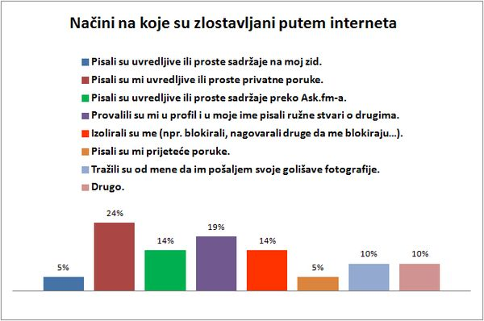
Koje su najgore stranice na internetu na kojima je uglavnom mržnja?
A) Facebook
B) Ask.fm
C)Twitter

Slide 10
Facebook je prvi u tome al naravno ask.fm je odmah poslije facebooka. Na asku postavljaju anonimna pitanja što uglavnom vrijeđaju a nažalost zbog toga došlo je ubojstvo jedne djevojke iz Hrvatske.

Slide 11
Točan odgovor
Nažalost to je točno na facebooku ima oko 80 milijuna lažnih profila Elektroničko nasilje uključuje različite oblike napada na pojedinca: slanje ružnih, prijetećih i uvredljivih poruka, osnivanje „grupa mržnje“ na društvenim mrežama na kojima se pojedinci ismijavaju,ponižavaju i vrijeđaju.
Ovdje možete vidjeti osobu koja je preživjela nasilje preko facebooka. https://www.youtube.com/watch?v=ISl1JQtbWkc (POZOR,video sadržava neprimjerni sadržaj)
EVO JEDAN PRIMJER

Slide 12
Twitter nije stranica mržnje što je čudno jedino što se tamo vrijeđa su poznate osobe.

Slide 13
Točan odgovor je :FACEBOOK
Nažalost to je točno na facebooku ima oko 80 milijuna lažnih profila. Elektroničko nasilje uključuje različite oblike napada na pojedinca: slanje ružnih, prijetećih i uvredljivih poruka, osnivanje „grupa mržnje“ na društvenim mrežama na kojima se pojedinci ismijavaju,
ponižavaju i vrijeđaju.
Ovdje možete vidjeti osobu koja je preživjela nasilje preko facebooka. https://www.youtube.com/watch?v=ISl1JQtbWkc (POZOR,video sadržava neprimjerni sadržaj)

Slide 14
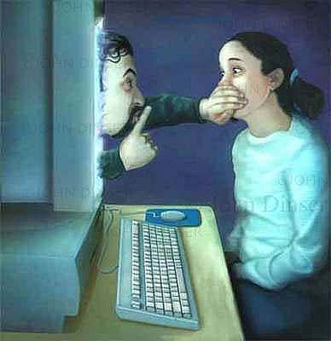
Da li uvijek znate s kim se dopisujete?
A) Da
B)Ne
C) Zašto uopće je to bitno

Slide 15
Uvijek je bitno s kim se dopisujemo jer iza ekrana može stajat bilo tko i saznat o vama i one najmračnije tajne i iskoristit kao sprdnju.

Slide 16
Što je ‘Socijalni inženjering ‘
A)inžinjer
B) manipuliranje ljudima
C) Softver za antivirus

Slide 17
Jeli pametno kupovati preko interneta s tim da je prodavač anoniman?
A)Nije
B) Da
C) Bitno da kupim

Slide 18
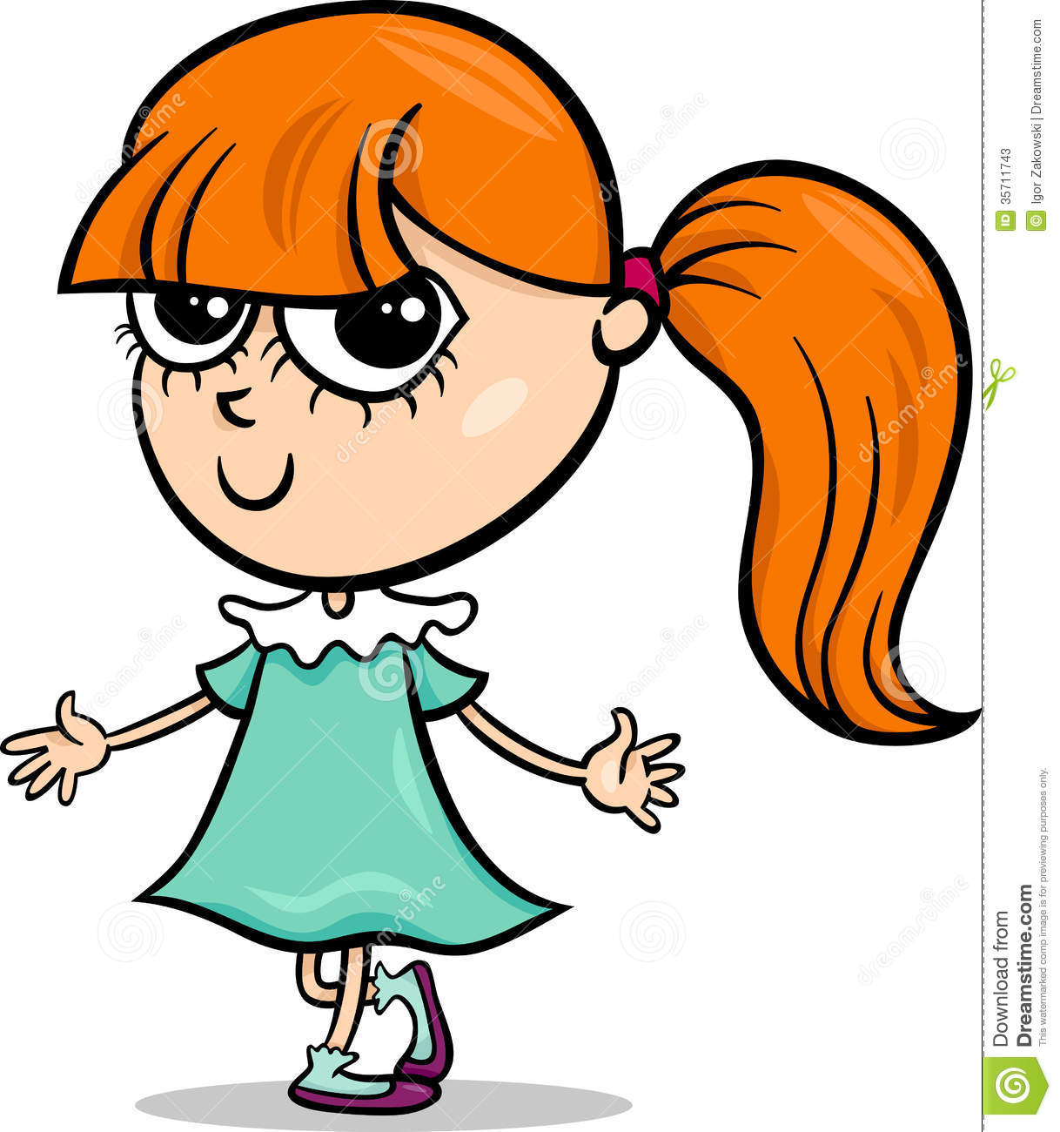
Oke Marta, uopće što je omegle?
E Ana danas sam preko omeglea upoznala jednog dečka ^.^
Vidjet ćeš :D

Slide 19
77
Marta :To je stranica gdje razgovaraš s nepoznatima. Čitaj malo
Ana:Jesi ti sigurna da je to pametno???
Marta:Da čak me je taj dečko pozvao van,što misliš što bi mogla obući?
Ana:Ti nikuda ne ideš,niti ne znaš tko je to znaš i sama da iza ekrana može biti bilo tko!!!!

Slide 20
Što mislite koja ima pravo?
A)Marta
B)Ana
C)Nijedna

Slide 21
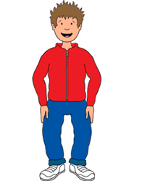
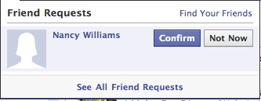
Marko je na facebooku potvrdio zahtjev za prijateljstvo Nancy Williams .

Slide 22
Što bi ste vi napravili da ste na Markovom mjestu?
A)I dalje dopisivao/la s njom
B)Samo bi rekla da moram ići i više se ne javljat.
C)Pitao/la zašto ‘nije bitno’

Slide 23
Za wi-fi mrežu ne moramo imat lozinku ili?
A) Moramo
B)Ne moramo
C)Ph,što će mi

Slide 24
Krivo mislite

Slide 25
Točan odgovor je da moramo imat lozinku
Wi-fi lozinku moramo imati da nam ne bi netko neovlašteno odlazio na naš račun.

Slide 26
Nakon potvrde,ona mu se javila te pitala mnogo pitanja o njemu i njegovoj obitelji. Kad ju je Marko pito kako zna Hrvatski dobro a iz Amerike je kako se je i predstavila . Ona mu je napisala :Nije bitno.

Slide 27
Najbolje je pitat pod c) a ako ne odgovori slobodno možemo je maknut s liste prijatelja a ako bude neprestano slala poruke blokirat ili prijavit facebooku.

Slide 28
Točan odgovor
Wi-fi lozinku moramo imati da nam ne bi netko neovlašteno odlazio na naš račun.
Kako se treba ponašati na internetu možete pročitati
Ovdje

Slide 29
Bonton interneta

Slide 30
Kako bi ste reagirali kad bi vam se na ekranu pojavio trojanski konj?
A)Samo pritisnut ‘X’
B) Otići na Internet da vidim što je to
C)Pozvati nekoga tko poznaje računala

Slide 31
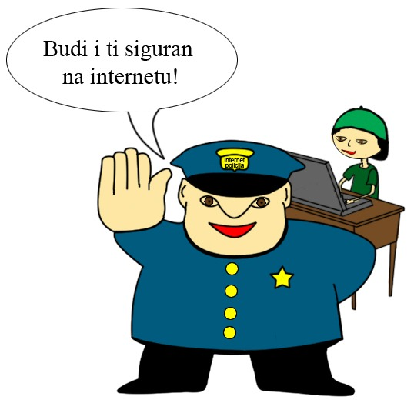
Sada znate nešto o internetu,virusima,nasilju na stranicama i nadam se da znate sada sve što spada u ‘Sigurnost interneta’

Slide 32
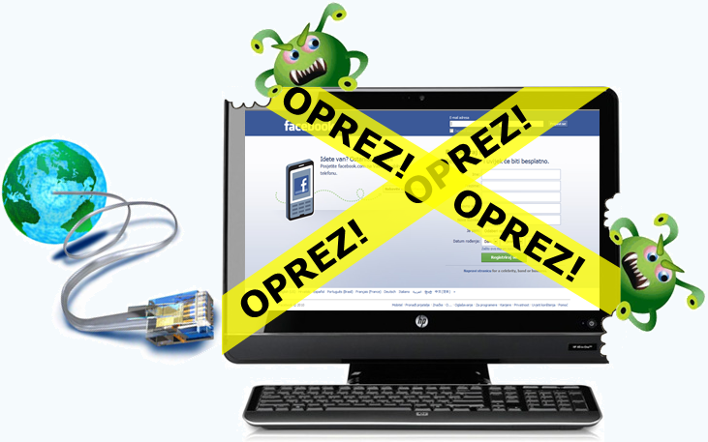
Točan odgovor
Dobro je pozvati osobu koja se razumije u računala ali je također dobro otići na Internet da vidimo što je to pa tek onda pozvati ☺
Ako vam se to ikad dogodi ovdje su par primjera antivirusa.

Slide 33
Antivirusi najpoznatiji i najbolji :
Avast
Avg
Avira
McAfee

Slide 34
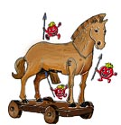
Onda bi za nekoliko dana poslije toga vaše računalo pokvarilo zbog vaše nezaintesiranosti jer bi došao virus.

Slide 35
Ipak Ana ima pravo jer kao što je rekla ne znamo s kim se dopisujemo i bilo tko može bit iza ekrana.
Također 11.2.2015. je dan sigurnijeg interneta

Slide 36
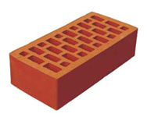
Ako je vama dobro od anonimna prodavača npr. Kupiti ‘mobitel’ i umjesto toga dobiti ciglu vaša stvar ali mislite malo ;)

Slide 37
Naravno da nije pametno kupovati no ima i onih koji imaju i ime i prezime a od paketa dobijete kutiju s ciglom ☺ Najpoznatiji su :

Slide 38
Socijalni inženjering je manipuliranje ljudima u svrhu otkrivanja povjerljivih informacija ili pristupa resursima do kojih manipulator sam ne može doći.

Slide 39
Točan odgovor
Socijalni inženjering je manipuliranje ljudima u svrhu otkrivanja povjerljivih informacija ili pristupa resursima do kojih manipulator sam ne može doći.

Slide 40
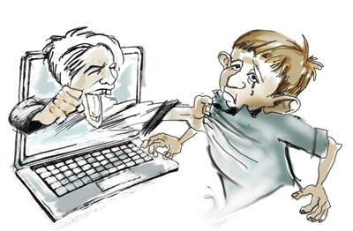
Točno
Pametno je znat s kim se dopisujete jer iza ekrana može biti bilo tko.

Slide 41
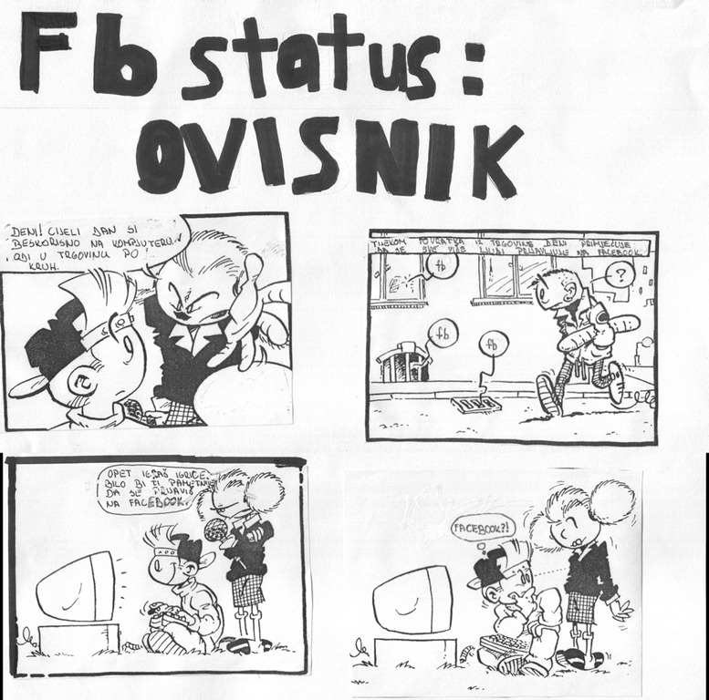
Joyce je po društvenoj mreži širila je tračeve o svojoj bliskoj prijateljici, 16-godišnje Polly. Ona je toliko pobijesnila kada je vidjela što njezina prijateljica radi, da je zajedno sa svojim dečkom, odlučila da Joyce mora platiti.
Unajmili su 15-godišnjeg Jinhua da je ubije. Ponudili su mu oko 100 eura i obećali da će mu uvijek plaćati piće kada ga sretnu vani.
Djevojka je izbodena do smrti u svojem domu..

Slide 42
Točan odgovor je :Kontakt-informacije
Nikad ne znate kakvih ljudi ima na internetu. Zato nije poželjno stavljat sve te informacije nekad dođe zbog toga otmica i uhod.

Slide 43
Točan odgovor
Najbolje je reći roditeljima za to što vam neko šalje uvrjedljive poruke jer će oni najbolje znati riješiti problem.

Slide 44
Prvo što ne smijete je vratiti poruku jer ne znate o kome se radi i što je sve spreman učiniti!

